Slide 1
MESURE DU RENDEMENT
Réponse de COVID-19 Canada
ÉBAUCHE - Stratégie de mesure des performances pour l'environnement numérique.
Réunion du comité de gestion du thème
31 mars 2020

Slide 2
CONTEXTE
Canada.ca/le-coronavirus donne accès à la source officielle d'information fédérale sur COVID-19.
Alors que le contenu sur la santé est au cœur de COVID-19, le contenu a rapidement évolué pour couvrir plusieurs thèmes et sujets (Annexe A).
Les informations représentent la réponse pangouvernementale nécessaire pour faire face aux impacts sanitaires, sociaux et économiques de la pandémie.
Notes:
While Health content is at the heart of the COVID-19 web presence, it now crosses multiple themes on Canada.ca. It truly represents the all of Government response needed to address the health, social and economic impacts of the Pandemic.

Slide 3
STRATÉGIE DE MESURE DE LA PERFORMANCE COVID-19
Pour les Canadiens:
Informations et services clairs et faciles à comprendre
Source fiable unique
Expérience utilisateur cohérente
Pour les responsables de thèmes et les ministères:
Rapports sur le succès de l'achèvement des tâches
Analytique identifiant la page Web prioritaire (trafic et tendances)
Approche claire de la mesure (IRC)
Fournir un support pour les décisions fondées sur des preuves sur le développement / l'emplacement du contenu

Slide 4
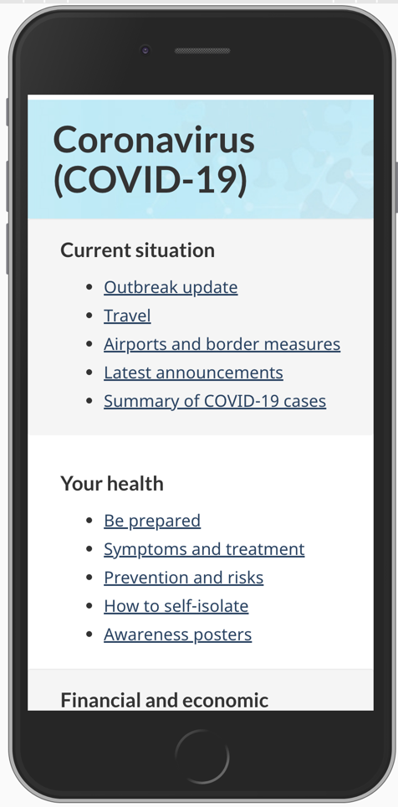
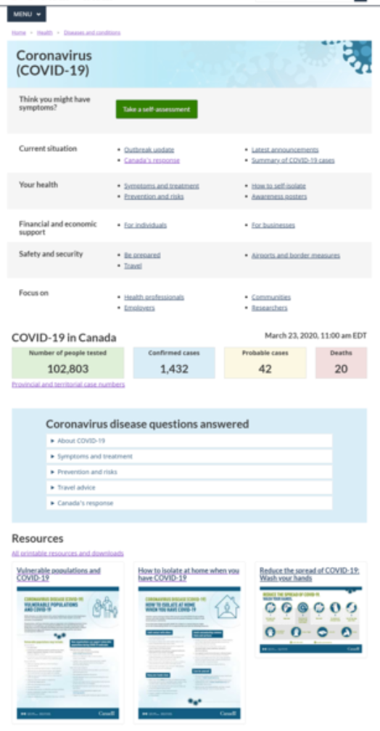
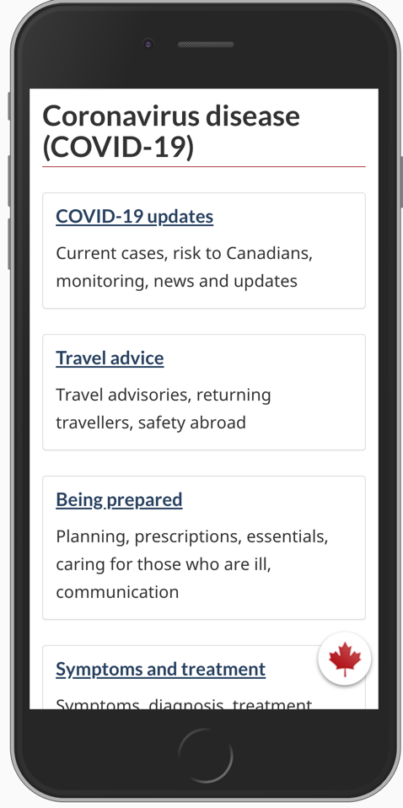
EXEMPLE: ESPACE WEB OPTIMISÉ SUR LA BASE DE PREUVES
DONNÉES À L'APPUI DE LA DÉCISION:
Les tests de convivialité ont indiqué que les utilisateurs avaient un taux de réussite de 90% à trouver les réponses qu'ils recherchaient sur COVID-19.
Des recherches antérieures soutiennent également la conception basée sur les tâches.
La conception est itérative - peut permettre l'ajout ou la suppression de liens selon les besoins.
Le concept est évolutif, facile à parcourir.

Slide 5
DÉFI
Créer des rapports sur les performances qui soutiendront tous les responsables de thèmes et partenaires dans leurs efforts pour conduire des décisions cohérentes à l'échelle du GC concernant le développement et le placement de contenu en ligne.
Compte tenu de la portée du fichier, du nombre de ministères impliqués et de la rapidité avec laquelle les informations évoluent, il est difficile d'appliquer les données aux décisions pendant la phase de développement du contenu.

Slide 6
OBJECTIFS
Pour garantir que le contenu COVID-19 le plus recherché sur les sites Web des ministères fédéraux est facilement trouvé, compris et utilisé.
Fournir aux ministères des messages et des données pour soutenir les décisions fondées sur des preuves.

Slide 7
MISE EN ŒUVRE PROPOSÉE
Phase I - avec capacité (ASAP)
Phase 2 – avec capacité
Finaliser la stratégie et l'approche globale pour les responsables de thème et les partenaires
Évaluer et appliquer la segmentation pour l'analyse basée sur des catégories au sein de la structure basée sur les tâches
Collaborez à la validation de la carte de contenu et tenez compte de l'impact de l'analyse
Poursuivre la prise en charge de l'application du balisage de contenu UTM correct
Continuer le support sur l'application de métadonnées de qualité
Continuer les tests utilisateurs
Rationalisez les rapports
Fournir aux autres ministères des données qui appuieront des décisions cohérentes fondées sur des données probantes sur les types de contenu partout au Canada.ca
Continuer à fournir des données pour optimiser le contenu clé basé sur les tâches

Slide 8
INDICATEURS DE RENDEMENT CLÉS (IRC) PROPOSÉS
Taux de réussite des tâches
taux de réussite de la trouvabilité et de convivialité du contenu testé
SCT, SCN et Service Canada, ainsi que plusieurs ministères, effectuent des tests de convivialité sur divers contenus et applications
Taux de clics vers le contenu de priorité la plus élevée
déterminé par le trafic de recherche (externe et sur site), les données du centre d'appels, l'analyse Web
Réduction du nombre d'appels
les centres d'appels sont inondés; l'amélioration de la trouvabilité et de la convivialité de notre présence sur le Web devrait réduire le nombre d'appels reçus

Slide 9
KPI - TAUX DE RÉUSSITE DES TÂCHES
Objectif: illustrer la trouvabilité et la convivialité du contenu et identifier les principales tâches et priorités d'optimisation
Justification: la meilleure méthode pour déterminer si le contenu répond aux besoins des utilisateurs est d'obtenir une rétroaction directe
Prochaines étapes: évaluation des outils pour les rapports et les tests de couverture globale (actuellement, seules des pages / applications spécifiques sont testées par les utilisateurs)
Notes:
Patrick/Nicolas – can help with survey

Slide 10
IRC – TAUX DE CLIC À TRAVERS (TCT)
Objectif: Identifier le contenu prioritaire pour l'optimisation
Justification: Le regroupement des vues de contenu par sujet permet d'identifier les tendances d'optimisation
Prochaines étapes: identifier les pages de contenu par carte AI
Notes:
Patrick/Nicolas – can help with survey

Slide 11
IRC- VISITES DES SUJETS DE CONTENU
Objectif: Identifier le contenu prioritaire pour l'optimisation
Justification: Le regroupement des vues de contenu par sujet permet d'identifier les tendances d'optimisation
Prochaines étapes: identifier les pages de contenu par carte d’AI
Notes:
Patrick/Nicolas – can help with survey

Slide 12
IRC - RATIO DES APPELS / COURRIELS VS. VISITES WEB
Objectif: illustrer où une meilleure trouvabilité et convivialité du contenu Web pourrait réduire le nombre d'appels / e-mails reçus
Justification: un contenu Web bien structuré réduira le volume élevé de support hors ligne. L'utilisation d'un ratio réduira le bruit des changements externes (pics naturels, réduction de l'intérêt des utilisateurs)
Prochaines étapes: identifier et collecter l'image complète
Notes:
Patrick/Nicolas – can help with survey

Slide 13
ÉTIQUETAGE UTM - à l'extérieur de Canada.ca conduisant à Canada.ca
APPLIQUER DES ÉTIQUETTES UNIQUES À:
N'OUBLIEZ PAS DE (Annexe B):
Plusieurs pages résidant à l'extérieur de Canada.ca, chacune reliant à la page d'accueil principale de COVID-19
Messages électroniques aux groupes de parties prenantes
Articles spécifiques sur les réseaux sociaux vs canal de suivi
REMARQUE: n'utilisez jamais l'URL personnalisée comme hyperlien intégré au contenu
Utilisez covid-1920 pour le nom de la campagne
Placez le lien cible (si vous en avez un) après le code utm, et à la toute fin du href (ou cela ne fonctionnera pas)
Identifier la langue (en pour l'anglais et fr pour le français)
Utilisez des traits de soulignement pour les espaces (il n'y a pas d'espaces ni de majuscules dans les codes UTM)

Slide 14
LA SOURCE DES DONNÉES
Résultats des tests de convivialité (équipes UX)
Visites / pages vues par sujet de haut niveau (analyse Web)
Chemins de navigation depuis la page de destination et entre les sujets (analyse Web)
Recherche externe (Search Console), tendances Google (en ligne) et requêtes de recherche sur site (analyse Web)
Métadonnées de page (AEM)
Volume d'appels du centre d'appels avec répartition par sujet (Service Canada)
Analyse de page (balisage / rapport SCT suivant l'approche Gov.uk)
Étiquetage UTM (SC / ASPC - analyse Web - fait référence)

Slide 15
APPROCHE DE RAPPORTS / COMMUNICATIONS
Des rapports doivent être générés et distribués régulièrement pour répondre aux besoins de la haute gestion lorsque des décisions sont nécessaires pour:
développement du contenu
mises à jour de contenu
rapports réguliers de mesure du rendement
Informer les principaux publics sur les résultats de la mesure du rendement et des conseils clés sur la façon d'appliquer les données à la prise de décision.

Slide 16
RAPPORTS
InternE (ASPC/SC, SCT, ÉP – Haute gestion)
Externe (Chefs de Comms, Chefs de thèmes , Ministères partenaires)
Fréquence actuelle:
Rapports ad hoc au besoin
Quotidien (rapports de trafic, constatations d'utilisabilité)
Hebdomadaire (rapports séparés sur le trafic / les tendances, les résultats sur l'utilisabilité)
Mensuel (tendances globales du trafic et résultats d'utilisabilité à plus grande échelle)

Slide 17
RÔLES
ASPC/SC
◦ Diriger l'élaboration d'une stratégie de mesure du rendement, des indicateurs de rendement clés et la coordination des efforts entre les ministères en matière de production de rapports et de partage des idées clés communes
SCT-BTN
◦ Diriger les tests d'utilisabilité et les conseils sur la réussite des tâches et la page de destination de COVID-19
ÉDITEUR PRINCIPAL (ÉP)
◦ Diriger les rapports d'analyse à l'échelle du GC, conseils de segmentation
CHEFS DE THEME
Communiquer l'approche et les conseils aux partenaires thématiques
Soutenir les décisions fondées sur des preuves
Application et mesure des IRC pour l'espace thématique et le ministère d'accueil
Identifier les domaines nécessitant une assistance par CGT

Slide 18
ANNEXE A –
COVID-19 AFFECTE LA MAJORITÉ DES THÈMES SUR CANADA.CA
Santé
Voyage
Emplois
Immigration
Entreprise
Prestations
Impôts
Sécurité Nationale
Politique, justice et urgences
Science
Service Publique
Le Canada et le monde
Culture, histoire, sport
Argent et finances
Transport
Services aux autochtones
Légende
Contenu Covid-19 actuel
Contenu Covid-19 anticipé bientôt
Notes:
Cette image illustre les différents thèmes sur Canada.ca et l'étendue du contenu que nous devons générer. Le vert représente où le contenu existe déjà, tandis que le bleu représente le contenu prévu.

Slide 19
Un guide du générateur UTM est disponible auprès de Santé Canada, avec des exemples, pour vous aider à créer votre lien.
Veuillez envoyer vos codes UTM et / ou vos questions à l’équipe de mesure du rendement de Santé Canada:
hc.healthwebanalytics-analysewebdelasante.sc@canada.ca

